Slide 1
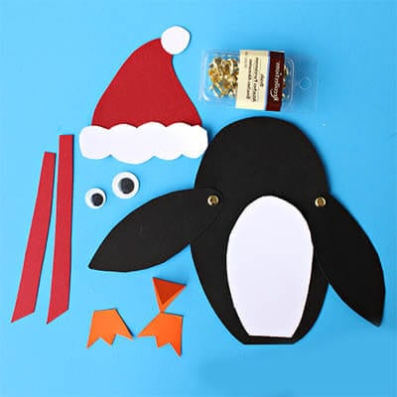
Зимняя аппликация «пингвин»
По отдельности вырезаем из картона его детали, склеиваем их, а крылья прикрепляем гвоздиками – они получатся подвижными.

Slide 2
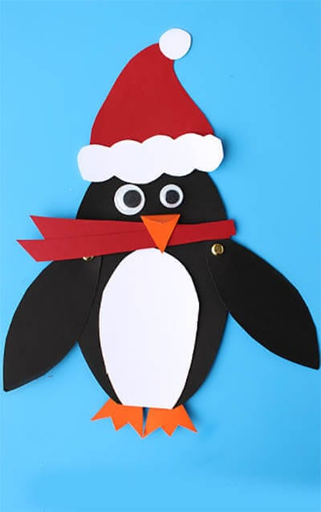
Склеиваем все детали аппликации

Slide 3
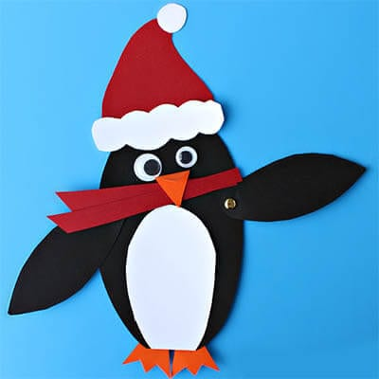
Пингвин может махать крылышком.

Slide 4
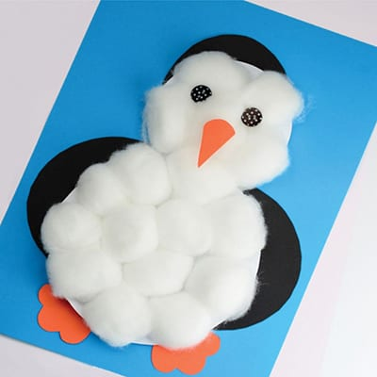
Аппликацию «пингвин» можно сделать используя самый популярный материал для зимнего творчества — вату.

Slide 5
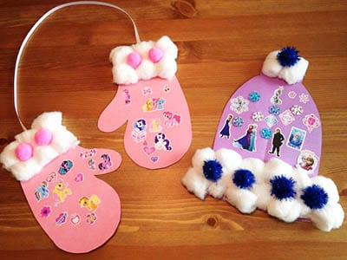
Варежки
Или сделать аппликацию в форме зимних аксессуаров – варежек и шапочки. А чтобы они смотрелись еще реалистичней, можно украсить их пушистыми помпонами и меховой опушкой, которую с успехом заменить белая вата.

Slide 6
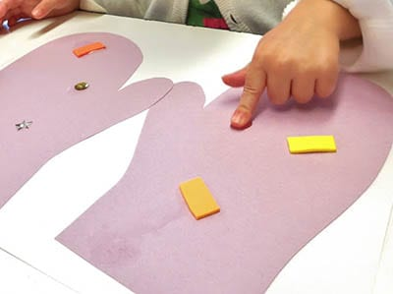
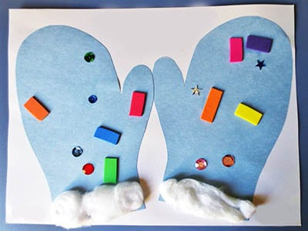
Приклеиваем вату. Аппликация «варежки» — готова!
Приклеиваем украшения

Slide 7
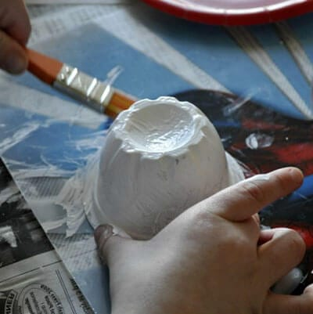
Аппликация-маска «Белый медведь»
А если оклеить тарелку немного смятыми кусочками папиросной бумаги, получится голова белого медведя. Мордочку ему делаем из одноразового стаканчика. Окрашиваем стаканчик в белый цвет.

Slide 8
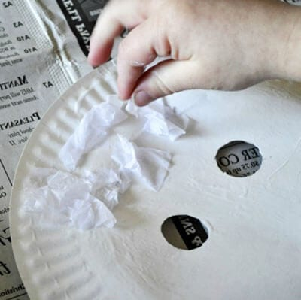
Делаем отверстия для глаз. Наносим клей и приклеиваем кусочки бумажки.

Slide 9
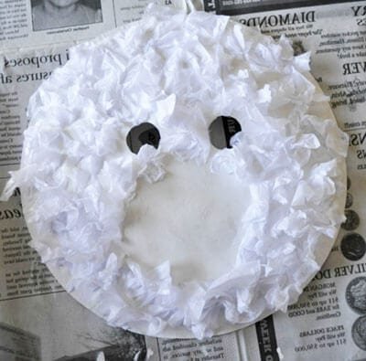
Заполняем все пространство кроме носа.

Slide 10
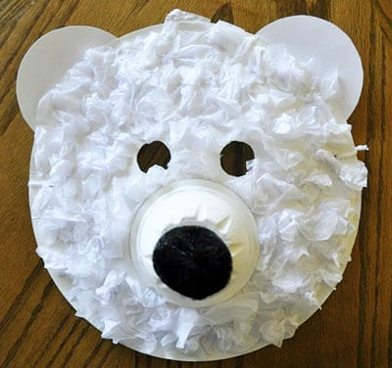
Приклеиваем нос. Аппликация-маска «белый медведь» — готова!

